Slide 1



Minhas Economias EPT: Educação Financeira para Jovens.

Slide 2


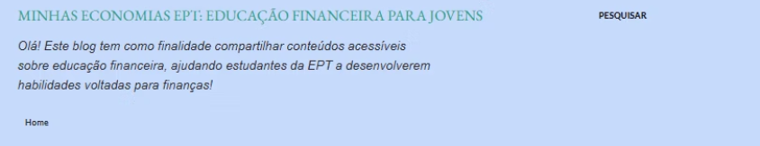
Informação do produto
Autor: Rodolfo Junqueira Tavares
Orientador (coautor): Prof. Dr. Geraldo Gonçalves de Lima
Origem do produto: Desenvolvido no Mestrado Profissional em Educação Profissional e Tecnológica – ProfEPT do IFTM, resultante da pesquisa intitulada "A Incorporação e Estruturação da Educação Financeira no Currículo do Curso Técnico em Administração Integrado ao Ensino Médio do IFTM - Campus Uberaba".
Acesso pelo link: https://minhaseconomiasept.blogspot.com/

Slide 3
Contexto e finalidade
A escolha de utilizar um blog como produto educacional está fundamentada na necessidade de ampliar o acesso ao conhecimento sobre educação financeira, especialmente entre os estudantes da Educação Profissional e Tecnológica (EPT). Em um cenário marcado pela crescente presença das tecnologias digitais na vida cotidiana, o blog se apresenta como uma plataforma acessível, interativa e de fácil atualização, favorecendo a disseminação de conteúdos educativos de forma dinâmica, atrativa e contextualizada.
A proposta do blog Minhas Economias EPT: Educação financeira para jovens é oferecer conteúdos que dialoguem com a realidade dos alunos do curso Técnico em Administração integrado ao Ensino Médio do IFTM – Campus Uberaba, contribuindo para sua formação integral. A flexibilidade da plataforma permite a produção e divulgação de diferentes formatos de conteúdo – como textos informativos, vídeos explicativos, tutoriais e infográficos – adaptando-se às distintas preferências e estilos de aprendizagem.
Outro aspecto central é a interatividade possibilitada pelo ambiente virtual. Através de comentários, enquetes e espaços para dúvidas e sugestões, o blog fomenta a participação ativa dos leitores, criando um ambiente colaborativo de aprendizagem, no qual o compartilhamento de experiências enriquece o processo educativo.
A constante atualização do blog é também um diferencial relevante, permitindo a incorporação de novas informações, mudanças legislativas ou econômicas, além de tendências emergentes no campo das finanças pessoais. Isso garante que os conteúdos permaneçam atuais, confiáveis e conectados com as necessidades do público-alvo.
Por fim, ao ser desenvolvido como um produto educacional vinculado à pesquisa de mestrado, o blog não apenas cumpre um papel formativo, mas também documenta o percurso reflexivo e investigativo. Ele constitui um repositório acessível de saberes construídos ao longo do processo de pesquisa, representando uma contribuição significativa para o campo da educação financeira no contexto da EPT.

Slide 4
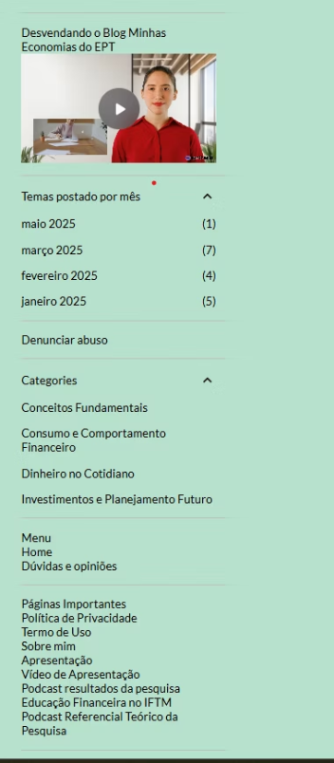
Registros visuais do blog
Depois, encontra-se a seção “Categorias” com temas organizados para facilitar a busca por conteúdo:
Conceitos Fundamentais
Consumo e Comportamento Financeiro
Dinheiro no Cotidiano
Investimentos e Planejamento Futuro
Na parte inferior, há links adicionais agrupados em três áreas:
Menu – com as opções "Home" e "Dúvidas e opiniões";
Páginas Importantes – com links como:
  Política de Privacidade
  Termo de Uso
  Sobre mim
Recursos adicionais – com links para:
  Vídeo de Apresentação
  Podcast resultados da pesquisa
  Educação Financeira no IFTM
  Podcast Referencial Teórico da Pesquisa
A estrutura da barra lateral reforça o caráter educativo e interativo do blog, proporcionando ao leitor múltiplos caminhos para acessar conteúdos organizados, atualizados e contextualizados. Deseja que eu use essa descrição em algum documento ou seção específica?

Slide 5
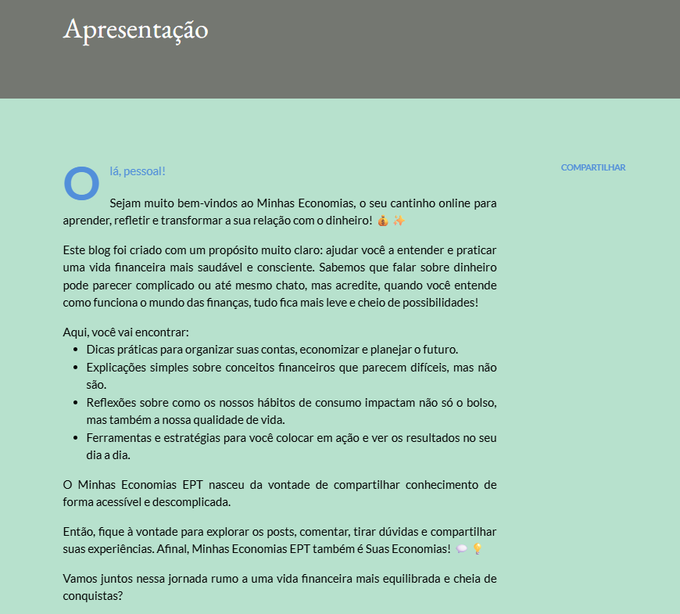
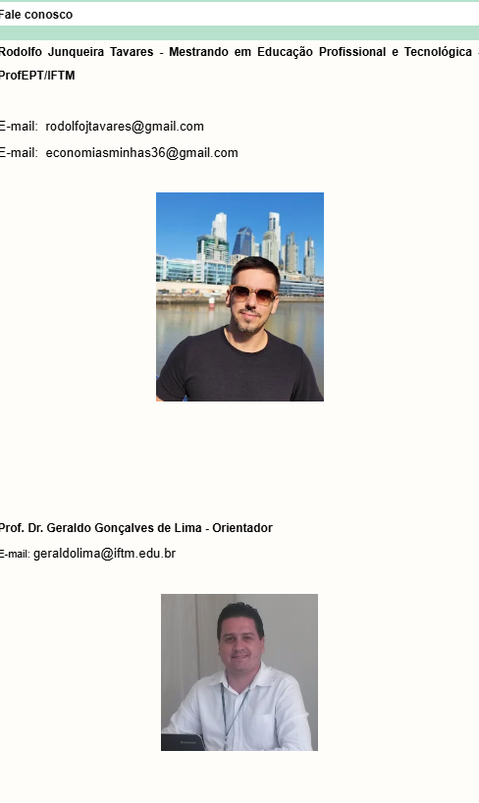
Registros visuais do blog

Slide 6
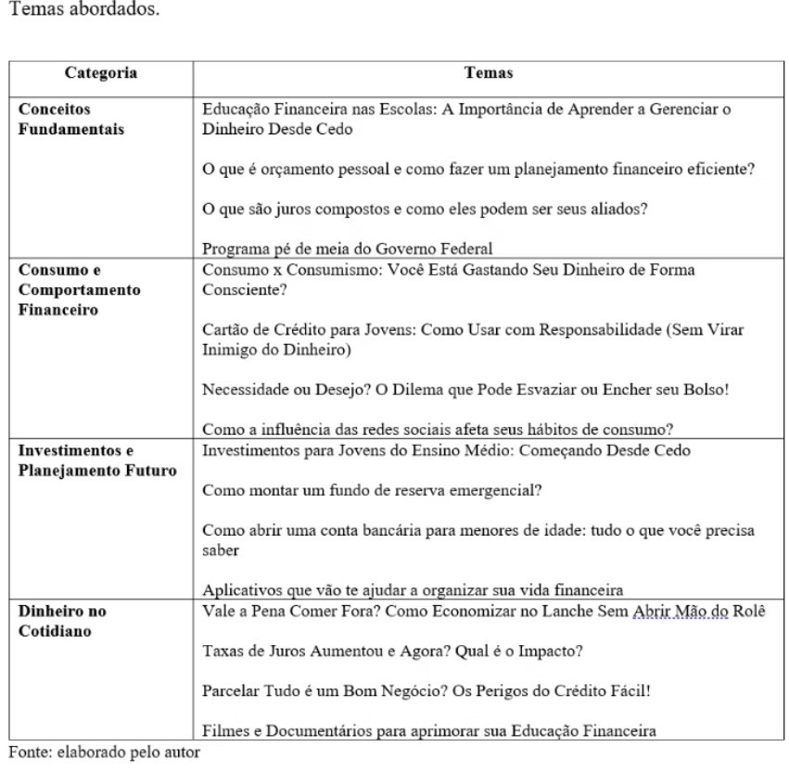
Registros visuais do blog

Slide 7
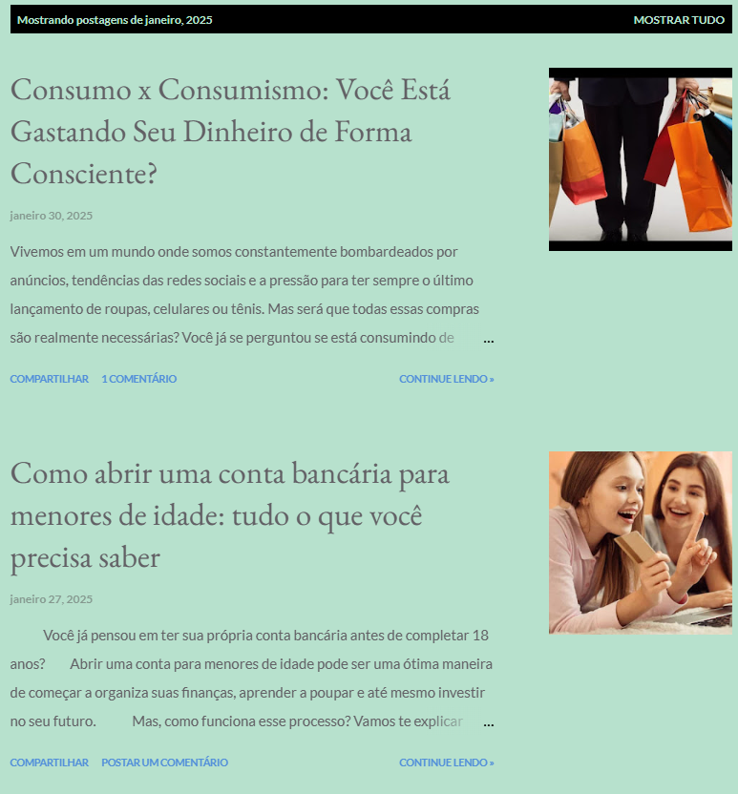
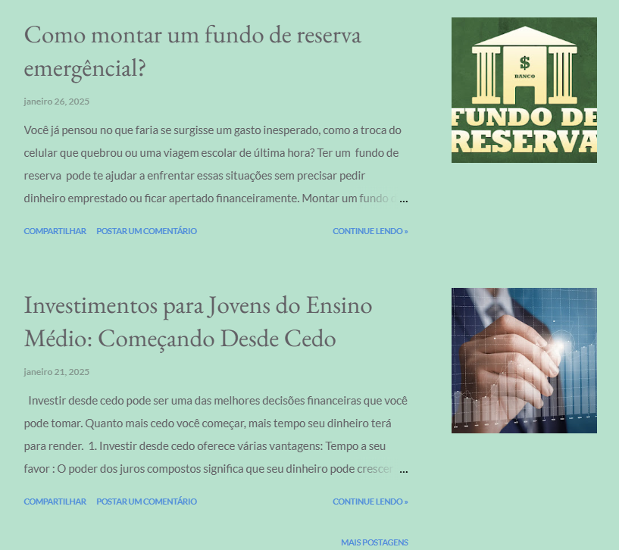
Registros visuais do blog

Slide 8
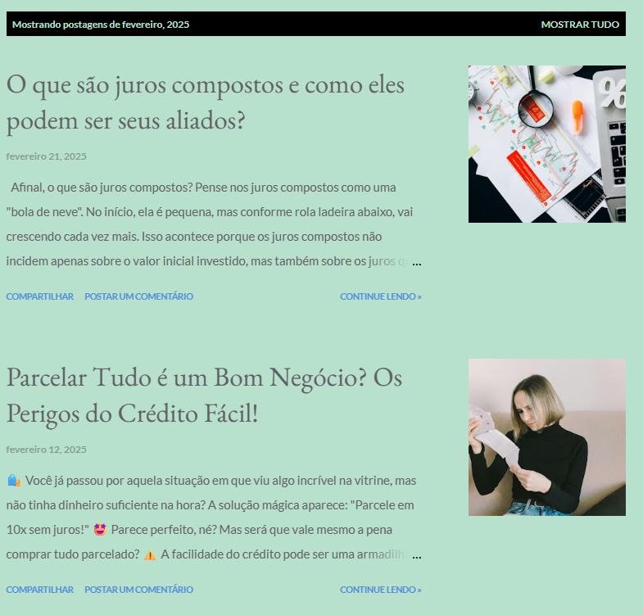
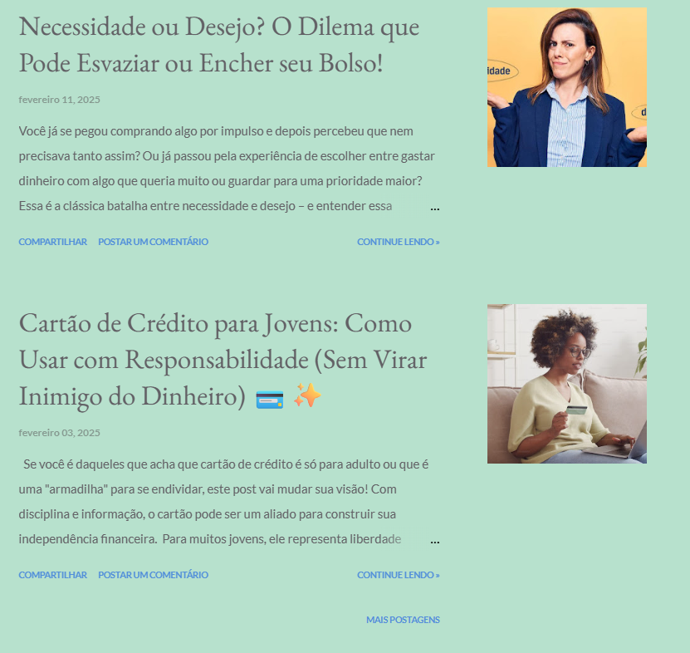
Registros visuais do blog

Slide 9
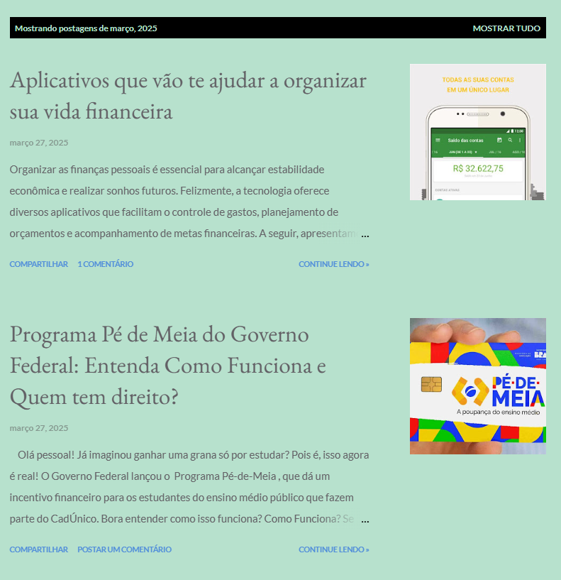

Registros visuais do blog

Slide 10
A educação financeira se constrói no dia a dia, com diálogo, troca de experiências e aprendizados compartilhados. Sua participação é essencial para tornar o blog “Minhas Economias na EPT” um espaço ainda mais rico e útil para todos que desejam aprender a lidar melhor com o dinheiro.
Contribua com sugestões, dúvidas e reflexões sobre consumo consciente, planejamento financeiro, investimentos e muito mais!
Acesse:
https://minhaseconomiasept.blogspot.com

